Slide 1



Arduino
João Pedro Dutra e Lucas Reis

Slide 2
Aula 9
Projeto - Robô que desvia de obstáculos

Slide 4
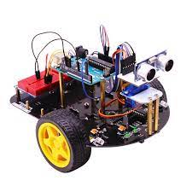
O robô
Apresenta vários componentes:
Sensor Ultrassônico;
Motores CC: motores de corrente contínua usados para a movimentação do robô;
Ponte H: permite que os motores possam girar para os dois sentidos;
Servo Motor: movimenta o Sensor Ultrassônico;

Slide 5
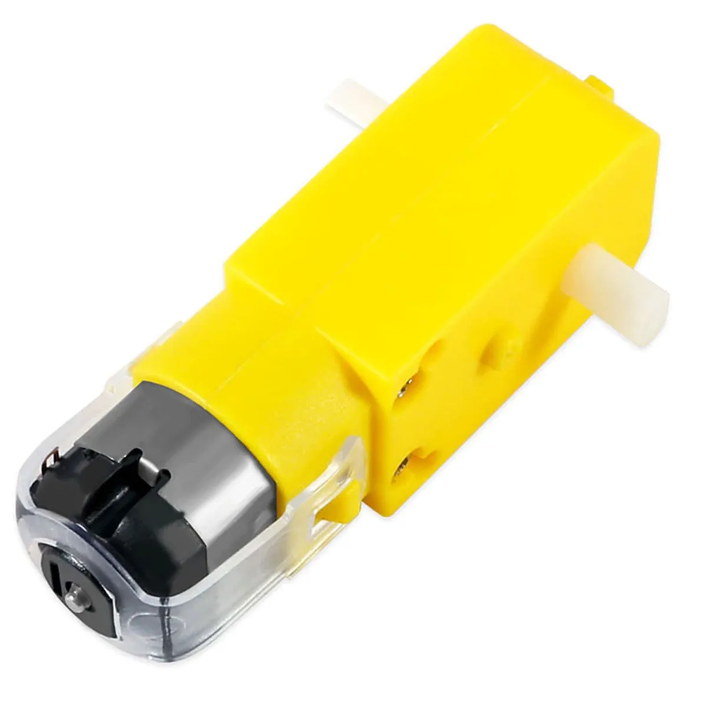
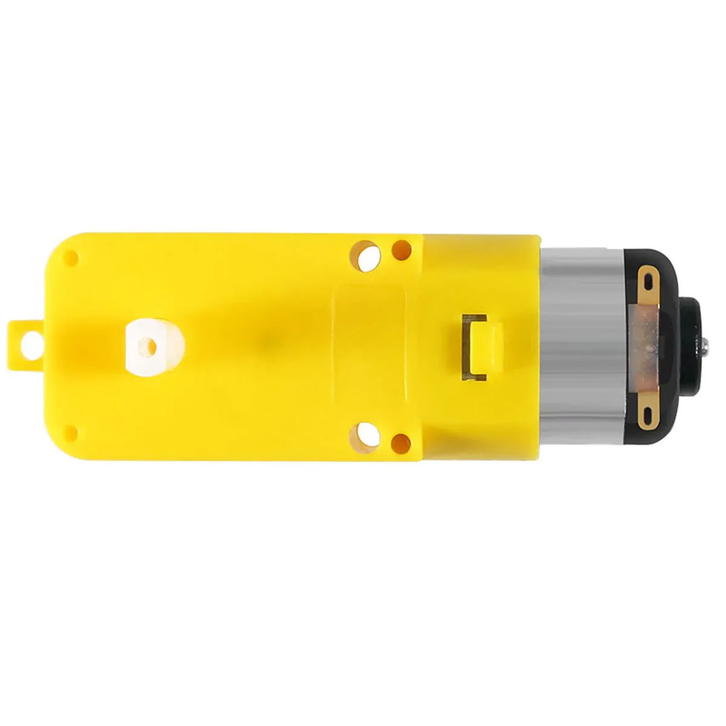
Motor CC

Slide 6
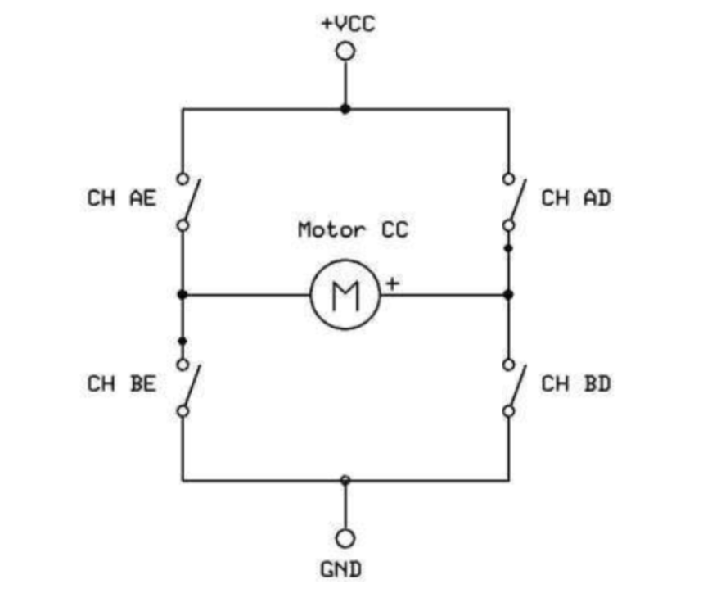
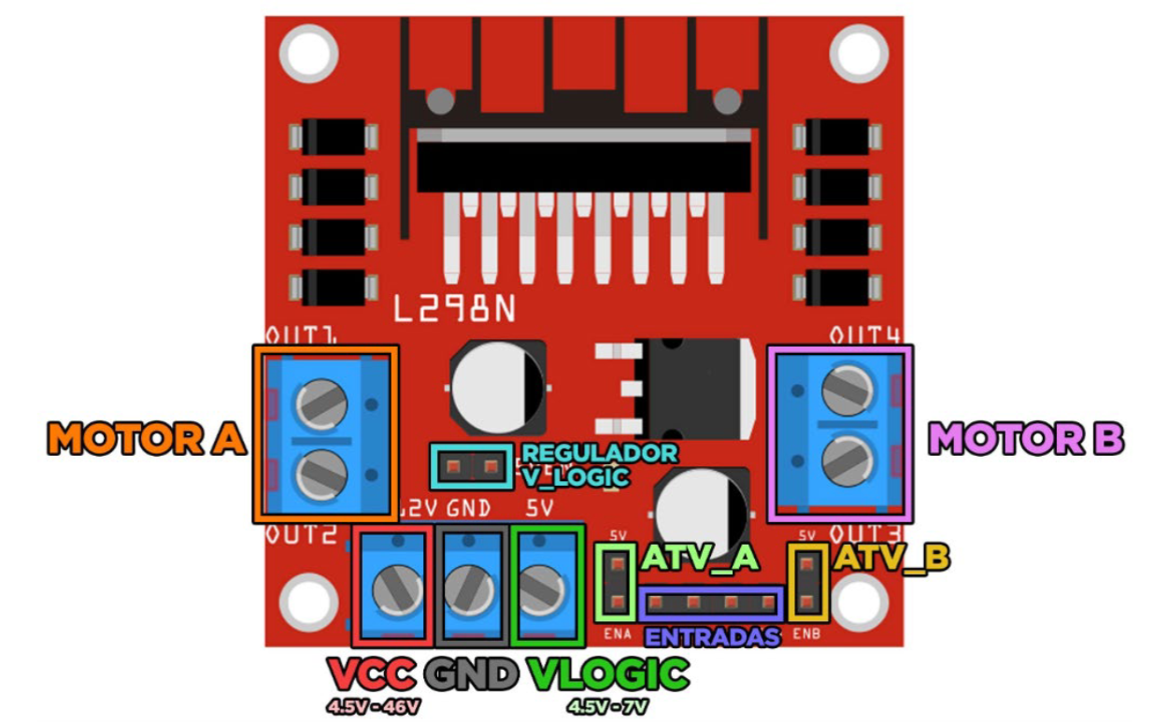
Ponte H

Slide 7
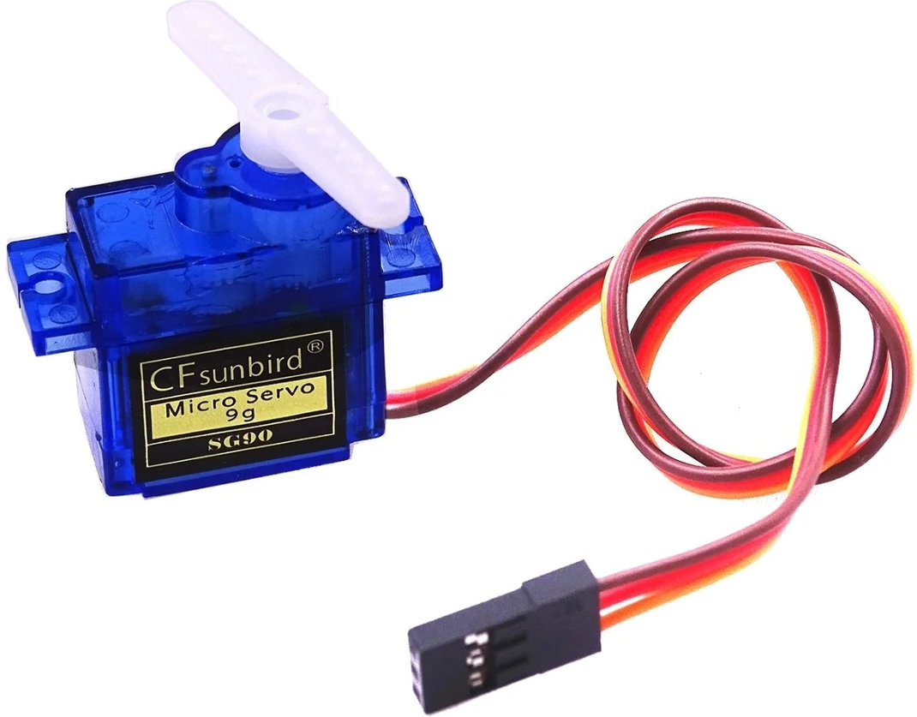
Servo Motor

Slide 8
Fim

